Slide 1
Улица кроссвордов
Кроссворд –
задача – головоломка – заполнение перекрещивающихся рядов клеточек так, чтобы по вертикалям и горизонталям получились заданные по значениям слова.

Slide 2
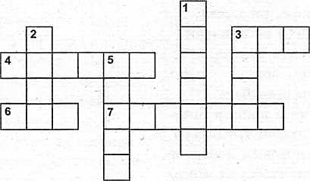
Кроссворд «Природные сообщества»
По горизонтали:
3. Ровное открытое пространство с низкой раститель­ностью, травами.
4. Один из водоемов, про который говорят:
«Не вода, не суша —
На лодках не уплывешь
И ногами не уйдешь».
6. Сообщество, которое отличается многоярусностью.
7. Главная связь между сообществами.
По вертикали:
1. Отличительная черта этого сообщества — вода.
2. Место, где выращивают зерновые культуры.
3. Пресный водоем, маленький по размеру, глубине, временный.
5. Одно из условий, по которым растения образуют со­общества.

Slide 3
Проверим!!!
По горизонтали:
3. Луг.
4. Болото.
6. Лес.
7. Пищевая.
По вертикали:
Водоем.
2. Поле.
3. Лужа.
5. Тепло.

Slide 4
Улица Ребусов
Ребус -
загадка, в которой разгадываемые слова даны в виде рисунков в сочетании с буквами и некоторыми другими знаками.

Slide 6
Проверим!!!
передача, поле, фонари, куб, слава, водоворот, столица, ливень, хвост, подушка, народ, ананас

Slide 7
Улица «Капитанов»

Slide 8
Улица «Фантазёров».
?
?
?
?
?

Slide 9
Игра со зрителями
Вставьте вместо многоточия слова: КРУГ, ОТРЕЗОК, ПРЯМАЯ, ТРЕУГОЛЬНИК, ПРЯМОЙ.
…………….времени
Бермудский………….
…………….угол
Заколдованный ……..
…………..дорога
Картина Малевича «Черный…………………»
отрезок
треугольник
прямой
круг
прямая
квадрат

Slide 10
Улица «Зашифрованная»

Slide 11
Закончи предложения
Сегодня я узнал...
Мне захотелось...
Мне понравилось...
Я научился...

Slide 12
Оцени свою работу
Всё отлично
Всё хорошо
Не получилось
так,
как хотелось
Часть заданий
выполнена так,
как хотелось

